Slide 1



Rent∏Car
Paulo Coelho nº 30076
Junho 2014
Grupo 22

Slide 2

O que é?
Aplicação Web que permite obter a Adição, Listagem, Actualização e Remoção de anúncios de automóveis e posteriormente poderem ser classificados.

Slide 3
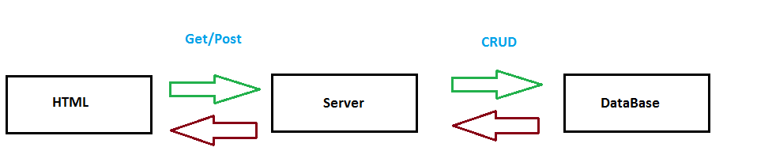
Modelo de Implementação

Slide 4
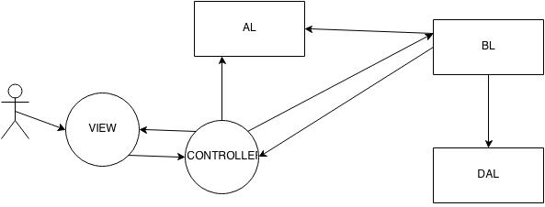
Modelo de Implementação

Slide 5

Páginas HTML & CSS
Páginas desenhadas usando os modelos do Bootstrap.
Vantagens | Desvantagens
Forma mais rápida de fazer um site atractivo para o cliente. | Pouca percepção do funcionamento imediato.

Slide 6
Tecnologia de Visualização (View)
ASP.NET MVC
Razor
Nodejs
Embedded Javascript (EJS)

Slide 7
Tecnologia Servidor (Vantagens)
ASP.NET MVC
Autenticação.
Linguagem de programação mais fácil de implementar (C#).
Type Safety.
Nodejs
Roteamento.
Os dados a serem enviados do servidor para a página é mais simples de implementar.

Slide 8
Autenticação ASP.NET MVC
É usado um Filtro de Autorização.
Adição de um novo cookie utilizado para autenticação
FormsAuthentication.SetAuthCookie( utilizador.Username , false );
Eliminação do cookie de autenticação FormsAuthentication.SignOut ();
Notes:
cookie utilizado para a autenticação do usuário. Este novo cookie é independente
do cookie utilizado para armazenar informações da sessão.
Caso seja true, ele sempre irá considerar que o
Utilizador está autenticado após a primeira autenticação.

Slide 9
Autenticação Node.js
function Autenticar(request,response)
{
var exists = BusinessStandPISEL.Login(request.body.email,request.body.password);
If(exists){
request.session.user = { email: request.body.pessoa.email };
response.type('text/html');
response.status(200);
response.redirect('/Inicio');
}
}

Slide 10
Autenticação Node.js
function Sair(request,response)
{
request.session.user = undefined;
response.type('text/html');
response.status(200);
response.redirect('/Pessoa/Autenticar');
}

Slide 11
Autenticação Node.js
app.use(function loadCurrentUserIntoRequest(req, res, next) {
res.locals.login = false;
if(req.session && req.session.user)
res.locals.login = true;
return next();
});

Slide 12
Módulos
Body-parser
Express
Cookie-parser
Ejs
Linq
Connect-multiparty

Slide 13
URIs
URI | Método | Descrição
/ | GET | Obtem a página principal
/Inicio | GET | Obtem a página principal
/Sobre | GET | Obtem a página sobre o projecto
/Anuncio/Adicionar | GET | Obtem a página para adicionar um Anuncio
/Anuncio/Adicionar | POST | Guarda um Anuncio
/Anuncio/Pesquisa | GET | Obtem a página de Pesquisa
/Anuncio/Pesquisa?type=&value= | GET | Obtem a lista dos Anuncios após ser feito Pesquisa
/Anuncio/Detalhe/{id} | GET | Obtem um anuncio especificado pelo id
/Anuncio/Editar/{id} | GET | Obtem a página com os dados para serem editados
/Anuncio/Remover/{id} | POST | Remove um determinado anuncio
/Pessoa/Autenticar | GET | Obtem a página para autenticar um utilizador
/Pessoa/Autenticar | POST | Fazer Login
/Pessoa/Registar | GET | Obtem a página para registar um utilizador
/Pessoa/Perfil/{id} | GET | Obtem a página de perfil de um utilizador especificado pelo id
/Pessoa/Sair | GET | Fazer Logout

Slide 14

Futuras Implementações
Classificação utilizando Ajax.
Utilização de DatePicker para escolher datas.
$("#BoxDataStart").datepicker({dateFormat: 'dd-mm-yy'});
$("#BoxDataStart").keypress(function(event){event.preventDefault();});
Funcionalidades obrigatórias do enunciado.

Slide 15
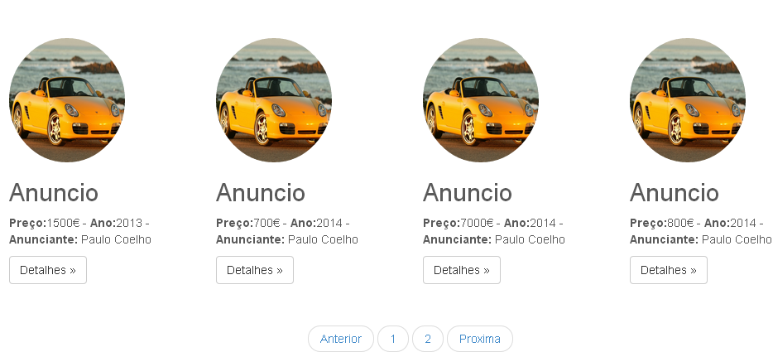

Futuras Implementações
Paginação utilizado Ajax.
/Anuncio/Pesquisa?type=ano&value=2003&value=2015&page=1

Slide 16


Referências
http://getbootstrap.com/
http://www.ascii.cl/htmlcodes.htm
K32 - Desenvolvimento Web com ASP.NET MVC
Slides da disciplina
http://allthingscs.blogspot.pt/2011/03/mvc-vs-3-tier-pattern.html
The Node beginner book, Manuel Kiessling
nodejs.org

Slide 17

Perguntas

